Slide 1



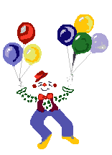

UBND THÀNH PHỐ QUY NHƠN
TRƯỜNG TIỂU HỌC QUANG TRUNG
NHIỆT LIỆTCHÀO MỪNG QUÝ THẦY CÔ VỀ DỰ GIỜ, THĂM LỚP
HOẠT ĐỘNG TRẢI NGHIỆM (Hoạt động giáo dục theo chủ đề)
LỚP: 2H
Giáo viên: Nguyễn Trần Thảo Chi

Slide 2
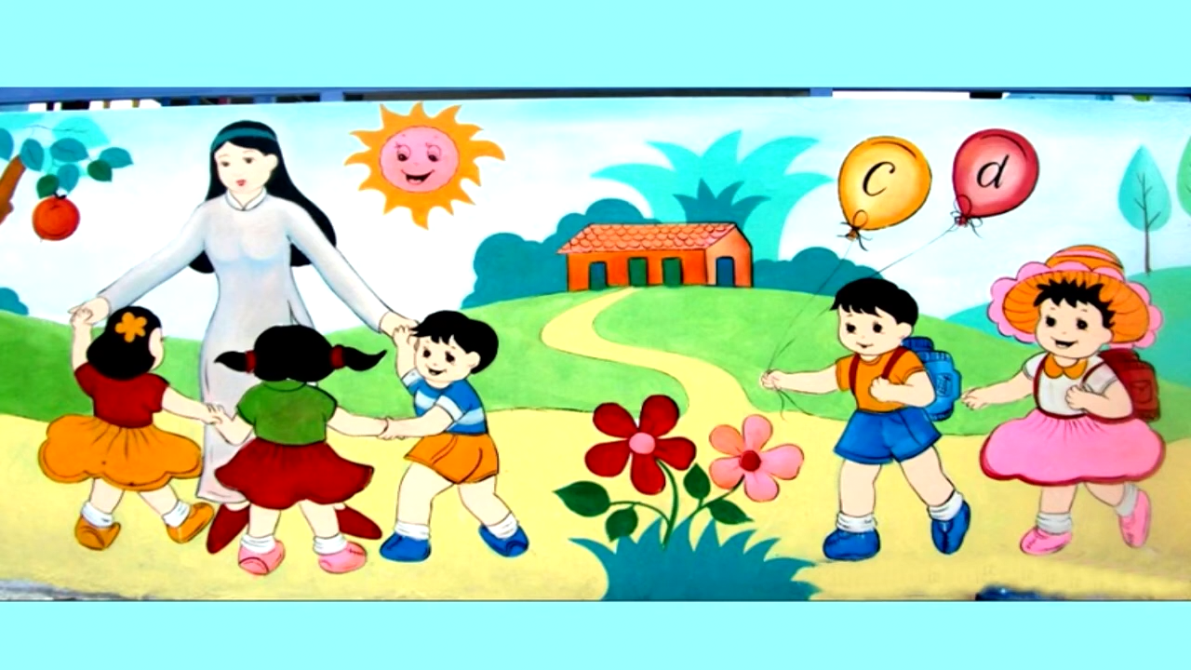

Slide 3
Thứ bảy ngày 30 tháng 11 năm 2024
Hoạt động trải nghiệm
Hoạt động giáo dục theo chủ đề:
Biết ơn thầy cô
Hoạt động 1: Chơi trò “ Ai hiểu thầy cô nhất ?”

Slide 4
Thứ bảy ngày 30 tháng 11 năm 2024
Hoạt động trải nghiệm
Hoạt động giáo dục theo chủ đề:
Biết ơn thầy cô
Hoạt động 1: Chơi trò “Ai hiểu thầy cô nhất?”
Thầy (cô) của em thích màu gì nhất?
Thầy (cô) của em thích nhất loài hoa nào?
Thầy (cô) của em có thể chơi nhạc cụ gì?
Thầy (cô) của em có thói quen gì mỗi khi đến lớp?
Vì sao em biết những thông tin đó ?

Slide 5
Tên thầy (cô) | Thích màu gì nhất ? | Thích loài hoa nào ? | Có thể chơi nhạc cụ gì? | Có thói quen gì mỗi khi đến lớp?
Cô Minh | Xanh | Hoa mai | Không | Sau khi các bạn chào cô, cô hỏi: Lớp trưởng các bạn có đi học đầy đủ không?

Slide 6
Thứ bảy ngày 30 tháng 11 năm 2024
Hoạt động trải nghiệm
Hoạt động giáo dục theo chủ đề:
Biết ơn thầy cô
Hoạt động 1: Chơi trò “Ai hiểu thầy cô nhất?”
Thầy (cô) của em thích màu gì nhất?
Thầy (cô) của em thích nhất loài hoa nào?
Thầy (cô) của em có thể chơi nhạc cụ gì?
Thầy (cô) của em có thói quen gì mỗi khi đến lớp?
Vì sao em biết những thông tin đó ?

Slide 7
Tên thầy (cô) | Thích màu gì nhất ? | Thích loài hoa nào ? | Có thể chơi nhạc cụ gì? | Có thói quen gì mỗi khi đến lớp?
Cô Trân | Trắng | Hoa hồng | Không | Sau khi các bạn chào cô, cô kiểm tra lại bài cũ.

Slide 8
Thứ bảy ngày 30 tháng 11 năm 2024
Hoạt động trải nghiệm
Hoạt động giáo dục theo chủ đề:
Biết ơn thầy cô
Hoạt động 1: Chơi trò “Ai hiểu thầy cô nhất?”
Thầy (cô) của em thích màu gì nhất?
Thầy (cô) của em thích nhất loài hoa nào?
Thầy (cô) của em có thể chơi nhạc cụ gì?
Thầy (cô) của em có thói quen gì mỗi khi đến lớp?
Vì sao em biết những thông tin đó ?

Slide 9

Thứ bảy ngày 30 tháng 11 năm 2024
Hoạt động trải nghiệm
Hoạt động giáo dục theo chủ đề:
Biết ơn thầy cô
Hoạt động 1:Chơi trò “Ai hiểu thầy cô nhất ?”
KẾT LUẬN:
Nếu chúng ta luôn quan tâm, biết quan
sát thầy cô của mình, em sẽ có thể hiểu
được thầy cô của mình.

Slide 10
Thứ bảy ngày 30 tháng 11 năm 2024
Hoạt động trải nghiệm
Hoạt động giáo dục theo chủ đề:
Biết ơn thầy cô
Hoạt động 1: Chơi trò: “Ai hiểu thầy cô nhất?”
Hoạt động 2: Viết điều em muốn nói thể hiện lòng biết ơn thầy cô.

Slide 11
Thứ bảy ngày 30 tháng 11 năm 2024
Hoạt động trải nghiệm
Hoạt động giáo dục theo chủ đề:
Biết ơn thầy cô
Hoạt động 2: Viết điều em muốn nói thể hiện lòng biết ơn thầy cô.
Gợi ý:
+ Em nghĩ đến thầy cô nào?
+ Em đã có kỉ niệm gì với thầy cô? Kỉ niệm đó diễn ra khi nào?Đó là kỉ niệm vui hay buồn?
+ Em muốn nói với thầy cô điều gì?(Một lời cảm ơn? Một lời xin lỗi? Một lời chúc? ...

Slide 12
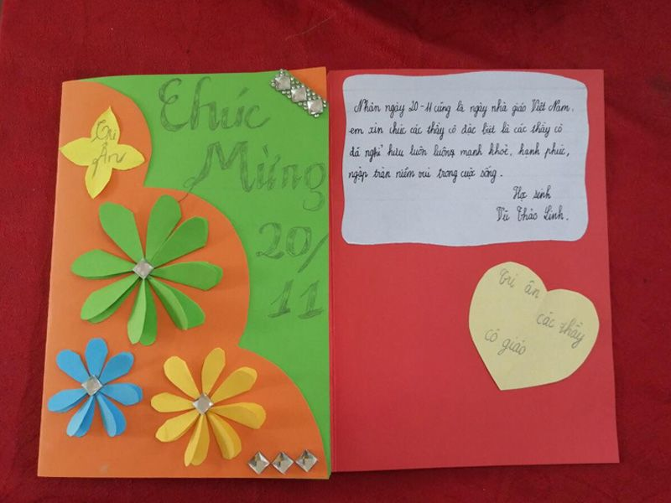
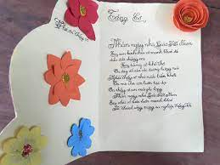
THIỆP CHÚC MỪNG

Slide 13
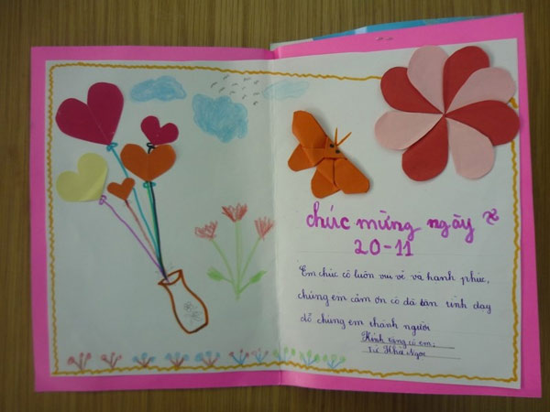
THIỆP CHÚC MỪNG

Slide 14
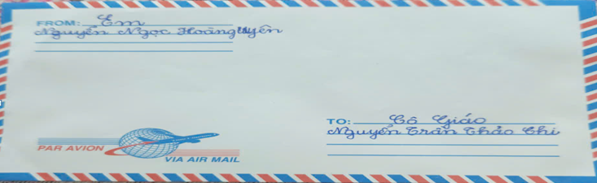

Slide 15
Thứ bảy ngày 30 tháng 11 năm 2024
Hoạt động trải nghiệm
Hoạt động giáo dục theo chủ đề:
Biết ơn thầy cô
Hoạt động 2: Viết điều em muốn nói thể hiện lòng biết ơn thầy cô.
Gợi ý:
+ Em nghĩ đến thầy cô nào?
+ Em đã có kỉ niệm gì với thầy cô? Kỉ niệm đó diễn ra khi nào?Đó là kỉ niệm vui hay buồn?
+ Em muốn nói với thầy cô điều gì?(Một lời cảm ơn? Một lời xin lỗi? Một lời chúc? ...

Slide 16
Thứ bảy ngày 23 tháng 11 năm 2024
Hoạt động trải nghiệm
Hoạt động giáo dục theo chủ đề:
Biết ơn thầy cô
Hoạt động 2: Viết điều em muốn nói thể hiện lòng biết ơn thầy cô.
KẾT LUẬN:
Mỗi lá thư đều gửi gắm tình cảm của các
em với thầy cô của mình. Lá thư là cầu nối
giúp thầy cô và các em hiểu nhau hơn.

Slide 17
Thứ bảy ngày 30 tháng 11 năm 2024
Hoạt động trải nghiệm
Hoạt động giáo dục theo chủ đề:
Biết ơn thầy cô
Hoạt động 1: Chơi trò “ Ai hiểu thầy cô nhất?”
Hoạt động 2: Viết điều em muốn nói thể hiện lòng biết ơn thầy cô.
Hoạt động 3: Chia sẻ cùng nhau những điều biết ơn thầy cô, những việc các em đã làm để thể hiện tình cảm đó.

Slide 18
Thứ bảy ngày 30 tháng 11 năm 2024
Hoạt động trải nghiệm
Hoạt động giáo dục theo chủ đề:
Biết ơn thầy cô
Hoạt động 3: Chia sẻ cùng nhau những điều biết ơn thầy cô, những việc các em đã làm để thể hiện tình cảm đó.
Vì sao em biết ơn các thầy cô?
Kể cho bạn nghe về những việc em đã làm để bày tỏ lòng biết ơn với thầy cô của mình bằng lời nói hoặc hành động ?

Slide 19
Thứ bảy ngày 23 tháng 11 năm 2024
Hoạt động trải nghiệm
Hoạt động giáo dục theo chủ đề:
Biết ơn thầy cô
Hoạt động 3: Chia sẻ cùng nhau những điều biết ơn thầy cô, những việc các em đã làm để thể hiện tình cảm đó.
KẾT LUẬN:
Thầy cô là người dạy em điều hay, là người
bạn lớn sẵn sàng chia sẻ, giúp đỡ em trong cuộc
sống, trong học tập.

Slide 20
Thứ bảy ngày 23 tháng 11 năm 2024
Hoạt động trải nghiệm
Hoạt động giáo dục theo chủ đề:
Biết ơn thầy cô
Hoạt động 1: Chơi trò “Ai hiểu thầy cô nhất?”
Hoạt động 2: Viết điều em muốn nói thể hiện lòng biết ơn thầy cô.
Hoạt động 3: Chia sẻ cùng nhau những điều biết ơn thầy cô, những việc các em đã làm để thể hiện tình cảm đó.

Slide 21
Thứ bảy ngày 30 tháng 11 năm 2024
Hoạt động trải nghiệm
Hoạt động giáo dục theo chủ đề:
Biết ơn thầy cô
*Tình huống:
Khi đang dạy thì cô giáo bỗng thấy mệt và chóng mặt. Cô nói với học sinh “ Cả lớp ơi! Cô mệt quá!”.

Slide 22
Thứ bảy ngày 30 tháng 11 năm 2024
Hoạt động trải nghiệm
Hoạt động giáo dục theo chủ đề:
Biết ơn thầy cô
Hoạt động 1: Chơi trò “Ai hiểu thầy cô nhất?”
Hoạt động 2: Viết điều em muốn nói thể hiện lòng biết ơn thầy cô.
Hoạt động 3: Chia sẻ cùng nhau những điều biết ơn thầy cô, những việc các em đã làm để thể hiện tình cảm đó.

Slide 23
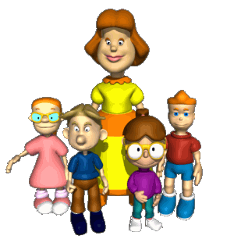
Giờ học đến đây đã kết thúc.
Kính chúc quý thầy cô giáo mạnh khoẻ!
Chúc các em chăm ngoan , học giỏi!

Slide 24
Tên thầy (cô) | Thích màu gì nhất ? | Thích loài hoa nào ? | Có thể chơi nhạc cụ gì? | Có thói quen gì mỗi khi đến lớp?
Cô Chi
Cô Thanh
Thầy Đạt
Thầy Vương
Cô Minh
Cô Trân

Slide 25
Tên thầy (cô) | Thích màu gì nhất ? | Thích loài hoa nào ? | Có thể chơi nhạc cụ gì? | Có thói quen gì mỗi khi đến lớp?
Cô Chi | Đỏ | Hoa sen | Không | Sau khi các bạn chào cô, cô hỏi: Lớp trưởng các bạn có đi học đầy đủ không?
Cô Thanh | Hồng | Hoa mai | Chơi đàn ghita | Khi đến lớp dạy bài mới cô thường bảo chúng em hát lại bài hát cũ.
Thầy Đạt | Vàng | Hoa mai | Chơi đàn ghita | Khi đến lớp trước khi vào giờ học thầy luôn cho khởi động tay, chân.
Thầy Vương | Trắng Hồng | Hoa sen Hoa đồng tiền | Không | Khi đến lớp trước khi vào giờ học thầy kiểm tra đồ dùng học tập.
Cô Minh | Xanh | Hoa mai | Không | Lớp chúng mình hôm nay học chăm chỉ, tích cực phát biểu nhé!
Cô Trân | Hồng | Hoa đào | Không | Khi đến lớp trước khi vào giờ học, cô kiểm tra lại bài cũ

Slide 26
Tên thầy (cô) | Thích màu gì nhất ? | Thích loài hoa nào ? | Có thể chơi nhạc cụ gì? | Có thói quen gì mỗi khi đến lớp?
Cô Minh | Đỏ | Hoa mai | Không | Sau khi các bạn chào cô, cô hỏi: Lớp trưởng các bạn có đi học đầy đủ không?
Cô Thanh | Hồng | Hoa mai | Chơi đàn piano, ghita | Khi đến lớp dạy bài mới cô thường bảo chúng em hát lại bài hát cũ.
Thầy Đạt | Vàng | Hoa mai | Chơi đàn ghita | Khi đến lớp trước khi vào giờ học thầy luôn cho học sinh khởi động tay, chân.
Thầy Vương | Trắng Hồng | Hoa sen Hoa đồng tiền | Không | Khi đến lớp trước khi vào giờ học thầy kiểm tra đồ dùng học tập.
Cô Minh | Xanh | Hoa đào | Không | Khi đến lớp. Lớp chúng mình hôm nay học nay chăm chỉ học tập, tích cực phát biểu nhé!
Cô Trân | Hồng | Hoa đào | Không | Good morning, class.

